Slide 1
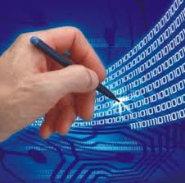
Modelagem de Processos de
Negócios e
Engenharia de Requisitos
Uma Introdução
slide 1

Slide 2
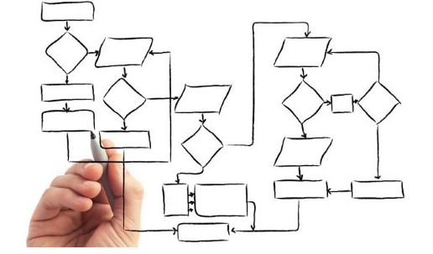

Modelagem de Processos de Negócios
Conquistando vantagem competitiva com os Sistemas de Informação: Processos de Negócios

Slide 3
Empresas e processos de negócios
Introdução
Empresas são coleções de processos de negócios — maneiras de trabalhar e fazer com que as tarefas sejam realizadas.
Algumas vezes estão registrados em manuais, mas, em muitos casos, os processos de negócios são informais.
Para utilizar sistemas de informação de modo eficiente, é preciso modificar os processos de negócios.
Antes que os processos sejam modificados, é preciso mudar atitudes e comportamentos das pessoas, e até mesmo a própria empresa!!

Slide 4
Empresas e processos de negócios
Melhoria contínua
Gestão de processos de negócios:
Identificar os processos a serem modificados.
Analisar os processos existentes.
Planejar o novo processo.
Implantar o novo processo.
Avaliar continuamente.

Slide 5
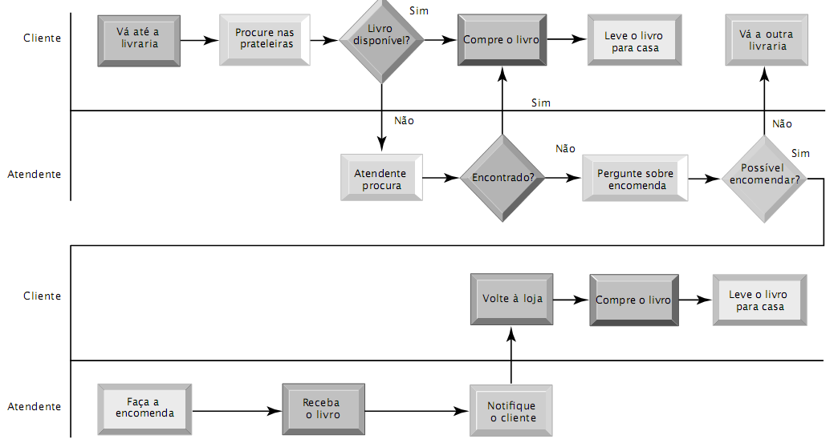
Empresas e processos de negócios
Exemplo
É possível pra melhorar ?

Slide 6
Reengenharia de processos de negócios
Atualização e Modernização
Forma radical de promover mudanças rápidas.
Não visa à melhoria contínua, mas à eliminação de antigos processos que serão substituídos por novos em um curto espaço de tempo.
Pode gerar ganhos drásticos em produtividade, mas aumenta a resistência organizacional às mudanças.
Aderência da empresa às novas demandas dos negócios – manutenção no mercado ou conquista de novos mercados.
Ou, até mesmo, aderência da empresa a uma visão mais “TI”.

Slide 7
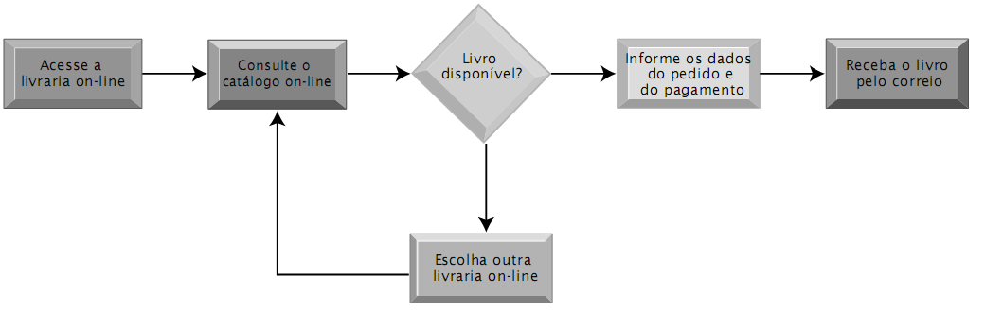
Empresas e processos de negócios
Exemplo (cont.)
Ainda é possível melhorar mais – proposta?

Slide 8
Modelagem de processos de negócios
Processos e Regras de Negócios
Segundo (ERIKSSON; PENKER, 2000) um Modelo de Negócio é uma abstração do funcionamento do próprio negócio. Tal modelo é composto por várias visões, de modo a capturar informações relevantes ao negócio.
Portanto, “Um processo de negócio representa um conjunto de atividades, iniciado por um evento, que utiliza recursos, e dirigido por regras de negócio, e entrega um resultado, criando um determinado valor para um cliente interno ou externo de uma empresa.”
Cada visão é formada por diagramas que mostram uma parte específica da estrutura ou situação do negócio e expressam as relações entre os vários objetos do negócio: objetivos, processos, recursos e regras.

Slide 9
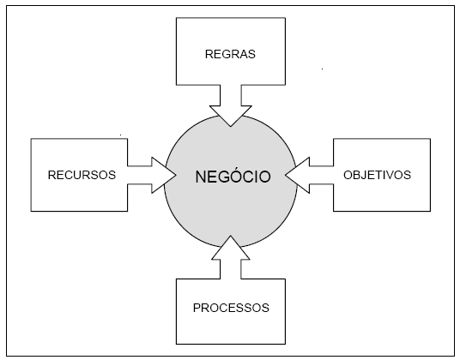
Modelagem de processos de negócios
Objetivos, Processos, Regras e Recursos

Slide 10
Modelagem de processos de negócios
Objetivos, Processos, Regras e Recursos
Objetivos
Refere-se a “para que o Processo existe”. Uma vez aplicadas as regras de negócio durante os processos e consumidos/utilizados os recursos, o que se espera que o Processo de Negócio tenha conseguido. Portanto, identifica uma ação transformadora e de valor ao Negócio.
Exemplo de Objetivo: “Obter Pedidos de Clientes”

Slide 11
Modelagem de processos de negócios
Objetivos, Processos, Regras e Recursos
Processos
Processos são “passos” ou atividades que devam ser executados para atingir os Objetivos. Por exemplo, para “Obter Pedidos de Clientes”, a seguir os passos que o cliente deve realizar:
Cadastrar-se no site
Logar
Acessar catálogo de produtos
Selecionar os produtos desejados e indicar quantidade
Adicionar ao carrinho de compras
Se selecionou tudo, ir para o passo 7, senão, ir para o passo 3
Fechar Pedido

Slide 12
Modelagem de processos de negócios
Objetivos, Processos, Regras e Recursos
Regras de Negócio
Dentre os objetos citados, as regras vêm merecendo cada vez mais destaque. A possibilidade de serem utilizadas no desenvolvimento de aplicações mais flexíveis e menos sensíveis a mudanças tornou as regras um artefato popular entre a comunidade de sistemas de informação.
Sendo assim, observa-se que as Regras de Negócio podem ser definidas sob duas perspectivas:
Sob a perspectiva do Negócio
Sob a perspectiva de Sistemas de Informação

Slide 13
Modelagem de processos de negócios
Objetivos, Processos, Regras e Recursos
Regras de Negócio
Sob a perspectiva do Negócio:
São “diretivas que visam influenciar ou guiar o comportamento do negócio - existem como suporte a políticas do negócio, formuladas em resposta a riscos, ameaças ou oportunidades”. Assim, as regras atenderiam diretamente às pessoas que lidam com o negócio, servindo como guias em questões que possam aparecer. Nesse contexto, as Regras de negócio dizem respeito a procedimentos ou comportamentos.
Sob a perspectiva de Sistemas de Informação:
É “uma sentença que define ou restringe algum aspecto do negócio (...) sua intenção é manter a estrutura do negócio, controlar ou influenciar algum aspecto do negócio”. Nesse contexto, as Regras de Negócio dizem respeito aos “dados que podem ser cadastrados em um sistema de informação”.

Slide 14
Modelagem de processos de negócios
Objetivos, Processos, Regras e Recursos
Recursos
Recursos são objetos de negócio que atuam ou são utilizados ou manipulados pelos Processos de Negócio, que podem ser classificados como: Elementos físicos, abstratos e informacionais.
Esses objetos podem ser de entrada (material ou informação), sendo consumidos ou transformados pelo processo, ou podem constituir a saída de um processo para representar a entrada de outro processo. Portanto, recursos, são conceitos empregados, produzidos, transformados e usados pelos processos do negócio.
Exemplos de recursos: Físico - formulário de comandas, papel, caneta, vendedor-recurso de pessoal; Informacional - lista de livros a serem vendidos, qtde. estoque; Abstrato - página web, servidor, banco de dados

Slide 15
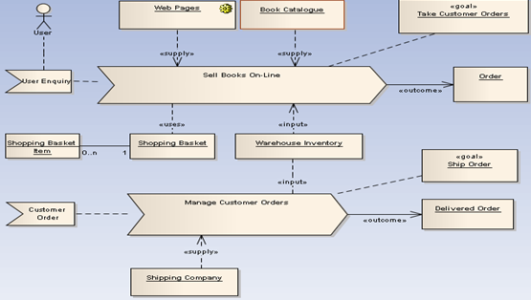
Modelagem de processos de negócios
Notações ou Padrões para Modelagem
Eriksson-Penker / Ferramenta Enterprise Architect
Exemplo: Venda de Livros Online

Slide 16
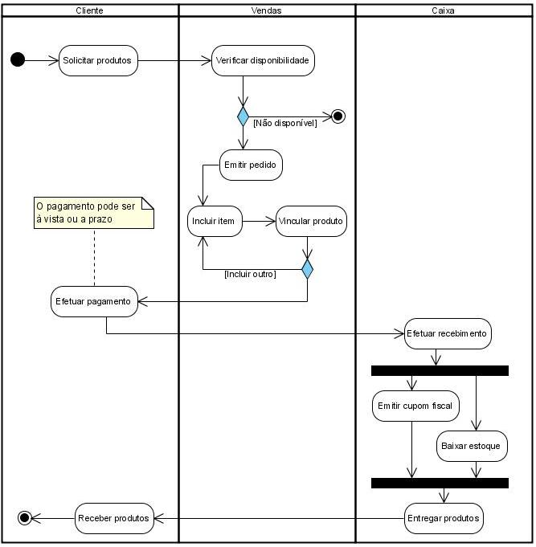
Modelagem de processos de negócios
Notações ou Padrões para Modelagem
Diagrama de Atividades UML / Ferramenta Astah
Exemplo: Venda de Livros Online

Slide 17
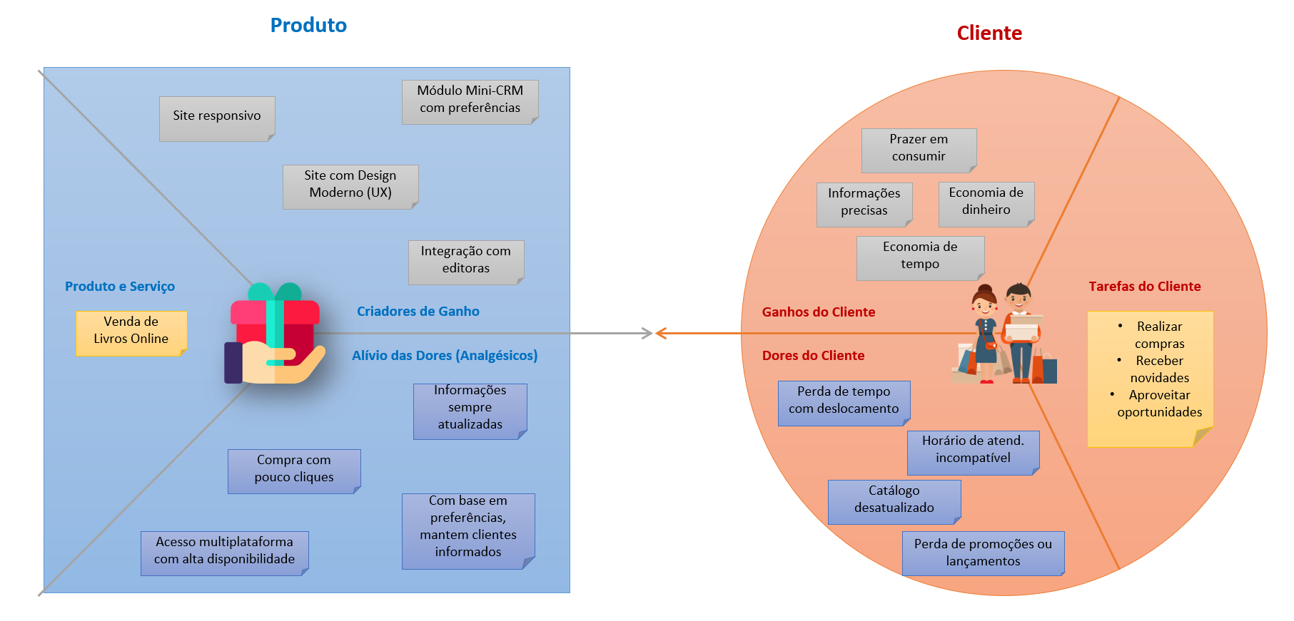
Modelagem de processos de negócios
Atenção
Notações ou Padrões para Modelagem
Value Proposition Canvas (VPC) / Ferramenta Miro ou Figma
Exemplo: Venda de Livros Online

Slide 18
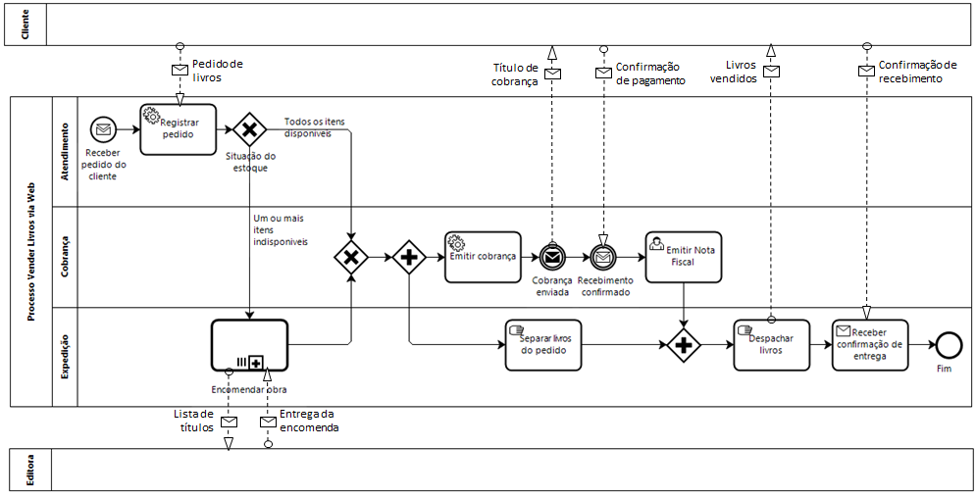
Modelagem de processos de negócios
Atenção
Notações ou Padrões para Modelagem
BPMN / Ferramenta Bizagi
Exemplo: Venda de Livros Online

